Slide 1
Podstawy Linuksa
Mateusz Tapa

Slide 2
Vim
Użyteczne skróty
A, a, I, i, O, o
P, p, Y, v
dd, (n)cw, (n)dd, x, r
G, (n)G, w,
u
Ustawienia (.vimrc)
:set number
:saveas filename
:set ts=(n)
Polecenia:
:s/foo/bar/g
:%s/foo/bar/g
:/foo, n, N
:q, :wq, :q!

Slide 3
Inicjalizatory

Slide 4
Init
SystemV
/etc/init
Skrypty wykonywane jeden po drugim
Problemy z podłączaniem urządzeń zewnętrznych

Slide 5
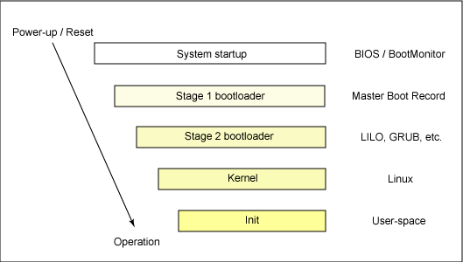
Init

Slide 6
Upstart
Następca Inita
Startowanie i zatrzymywanie zadań
Asynchroniczne uruchamianie skryptów startowych
Likwiduje problem z podłączaniem urządzeń

Slide 7
DOTADIW

Slide 8
DOTADIW
"Do One Thing and Do It Well.„
Przykłady: grep, awk, sed, vim

Slide 9
Systemd
Obecnie domyślny inicjalizator dla większości popularnych dystrybucji
Równoległe uruchomianie zadań
Kontrowersyjny z powodu złamania zasady DOTADIW
W porównaniu do poprzedników pozwala na zarządzanie hasłami, loginami, terminalami, wykorzystaniem prądu, siecią i wieloma innymi.
https://suckless.org/sucks/systemd/

Slide 10
Snappy
Domyślnie stworzony dla systemu moblinego Ubuntu Touch
Snap Store
Snapcraft
Snapd
Domyślne wsparcie Ubuntu
Od 2016 dostępny na dystrybucjach takich jak Arch Linux, CentOS, Debian, Fedora, Gentoo Linux, OpenWrt, openSUSE i Red Hat Enterprise Linux.

Slide 11
Pakiety

Slide 12
DEB
Debian Software Package file
Zawiera:
mały plik określający wersje formatu pakietu
plik kontrolny (zależności pakietu, sumy kontrolne, skrypty instalacyjne)
plik danych (właściwa zawartość pakietu - pliki konfiguracyjne, binarne, biblioteki, dokumentacja)

Slide 13
dpkg
Niskopoziomowe narzędzie do zarządzania pakietami .deb
Dostarcza informacje na temat pakietów, ich stanów i zależności

Slide 14
apt-get
„Interfejs użytkownika”, opakowanie na dpkg.
Jest bardziej przyjazny.
update, upgrade, dist-upgrade, install, remove, clean, autoclean
/etc/apt/sources.list

Slide 15
Zainstaluj i uruchom snapa ‘hello-world’
Notes:
snap install hello-world

Slide 16
Wyświetl pakiety dostępne do zainstalowania wraz z opisami
Notes:
apt-cache search .

Slide 17
Dodaj źródło 'ppa:forkotov02/ppa' za pomocą komendy a następnie zainstaluj program qmmp
Notes:
add-apt-repository, apt-get update, apt-get install qmmp

Slide 18
Znajdź pliki i zależności zainstalowane przez pakiet qmmp
Notes:
dpkg-query -L <package_name>, apt-cache depends <package-name>

Slide 19
Usuń qmmp, następnie ręcznie usuń źródło 'ppa:forkotov02/ppa'
Notes:
apt-get remove/etc/apt/sources.list

Slide 20
Znajdź zainstalowane pakiety
Notes:
dpkg --list | apt list --installed

Slide 21
Zainstaluj przy uzyciu dpkg plik: https://goo.gl/AkvpMm
Notes:
dpkg -i

Slide 22
service, systemctl
service - program służący do kontrolowania programów za pomocą init
systemctl – program służący do kontrolowania programów za pomocą systemd

Slide 23
Wyświetl stan wszystkich zainstalowanych programów
Notes:
service --status-all

Slide 24
Znajdz informację w jakich pakietach jest plik /bin/grep
Notes:
dpkg -S /path/to/file

Slide 25
Zmienne środowiskowe

Slide 26
Przykładowe zmienne środowiskowe
USER
SHELL
PWD
HOSTNAME
HOME
MAIL
PS1
HISTFILESIZE
EDITOR
DISPLAY
OSTYPE
LANG

Slide 27
Komendy
printenv
set
export
unset

Slide 28
Dodaj własną zmienną MYNAME która przechowuje imie i nazwisko np. ADAM_MAŁYSZ najpierw dla domyślnego terminala potem dla całego systemu

Slide 29
Dodaj wartość zmiennej MYNAME do zmiennej PATH dla tej sesji terminala

Slide 30
Usuń zmienną MYNAME

Slide 31
Struktura katalogów

Slide 32
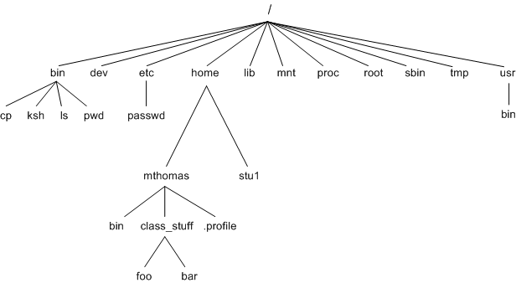
Struktura katalogów

Slide 33
Zarządzanie dowiązaniami symbolicznymi
update-alternatives
update-java-alternatives

Slide 34
Stwórz skrypt wyświetlający "Hello user!", stwórz dowiązanie symboliczne pozwalające uruchomić go komendą 'hello'
Notes:
sudo ln -s ~/dummy.sh /usr/local/bin/dummy

Slide 35
Dziękuję za uwagę.

